Slide 1

Experiencia CRAI - Universitat de Barcelona
Jornada de Buenas Prácticas: la Excelencia, una gestión orientada al ciudadano
4 de julio de 2018
Alba, Eva; Casals, Judit; Melsió, Carme

Slide 2
Sumario
La Universidad de Barcelona y el CRAI
(Centro de Recursos para el Aprendizaje y la Investigación)
Camino hacia la Excelencia: 2011 hasta la actualidad
Qué nos ha aportado el modelo EFQM
¿Y ahora qué?

Slide 3






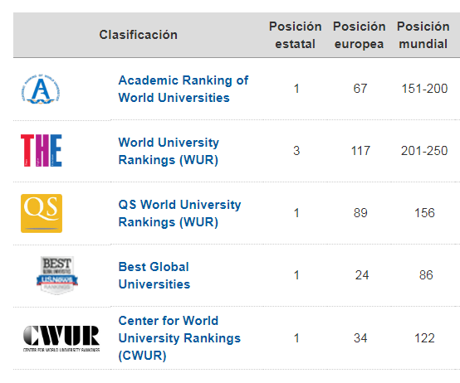
Universidad de Barcelona en cifras (2017)
16 facultades
8 centros adscritos
662.774 m²
5.715 PDI
2.255 PAS
5.845 Alumni
42.710 Estudiantes grado
10.429 Estudiantes postgrado
38.047 Estudiantes títulos propios
73 grados
151 masters
48 programas de doctorado
215 posgrados
371.675.501,18 €
11.175 estudiantes de nacionalidad extranjera de 120 nacionalidades
1.754 estudiantes extranjeros en programas de intercambio
1.293 estudiantes de la UB en programas de intercambio
3.376 convenios con universidades y otras instituciones extranjeras
+100M € captados en investigación y transferencia de tecnología
5.381 publicaciones científicas
1.131 tesis doctorales leídas
303 grupos de investigación consolidados
997 proyectos de investigación activos

Slide 4





Centro de Recursos para el Aprendizaje y la Investigación (CRAI)
16 bibliotecas
7 unidades
Taller restauración
Cervera
CEDI
CeDocBiv
241 trabajadores
80.000 libros e-
37.000 revistas e-
236 bbdd
+1,5 M monografías
40.000 revistas
+50.000 documentos en DD-UB, BiPaDI y RCUB
= Inversión anual de unos 5 millones de euros en recursos de información
Apoyo a la docencia
Apoyo al aprendizaje
Apoyo a la investigación
Formación integral
5.715 PDI
42.710 estudiantes de grado
38.047 estudiantes de títulos propios
10.429 estudiantes master y doctorado
5.715 PDI
5.845 Alumni
Sociedad

Slide 5
La Universidad de Barcelona y el CRAI
(Centro de Recursos para el Aprendizaje y la Investigación)
Camino hacia la Excelencia: 2011 hasta la actualidad
Qué nos ha aportado el modelo EFQM
¿Y ahora qué?

Slide 6

2011: el CRAI realiza un proceso de autoevaluación siguiendo el modelo EFQM y no alcanza los 300 puntos, por lo que decide mejorar el proceso de gestión interna del CRAI.
➔ Se apuesta por implementar la Gestión per procesos.
2011-2016: la implementación de la Gestión per procesos, se desarrolla con la colaboración del Servicio de Organización y Calidad de la Agencia de Políticas y Calidad de la UB.
2016: obtención del Sello de Excelencia Europea EFQM 400+.
2018: obtención del Sello de Excelencia Europea EFQM 500+.

Slide 7
2011-2016: Algunas de las mejoras de la implementación de la Gestión per procesos fueron:
  Elaboración del mapa de procesos del CRAI.
  Realización anual de encuestas de satisfacción de los usuarios del CRAI y de clima laboral.
  Elaboración de planes de mejora desde el curso 2012-13, integrando los objetivos del Plan Estratégico, y los resultados de la evaluación de los procesos (más de 90 áreas de mejora).
  Adecuación de procedimientos del CRAI a la “Norma de desarrollo y gestión de procedimientos” (actualmente tenemos 36).
  Creación del Cuadro de mando con indicadores de los procesos del CRAI (180 indicadores de 18 procesos).

Slide 8
2016-2018: Mejoras desde la obtención del sello de Excelencia Europea EFQM 400+
Criterio impulsor 1. Liderazgo
Relaciones
con los aliados
Gestión del cambio
Relaciones
con la UB
Incremento de acuerdos con organizaciones profesionales (PE3.1-15-16)
Convenios específicos del CRAI con centros adscritos (PE3.1-15-16)
Facilitar el apoyo al cambio cultural y la transformación en el CRAI
Protocolo para la elaboración de un plan de gestión del cambio (AM18-17)
Relación transversal con vicerrectorados
Relación directa con Gerencia y la Comisión Académica
Mayor visibilidad del CRAI
Negociaciones más ágiles: mayor autonomía y transversalidad
2014 | 2015 | 2016 | 2017
8 | 8 | 13 | 44
2016 | ESCAC, CETT, HSJD

Slide 9
2016-2018: Mejoras desde la obtención del sello de Excelencia Europea EFQM 400+
Criterio impulsor 2. Estrategia
Plan Estratégico
Vigilancia del entorno
Vigilancia tecnológica
Detección de necesidades y expectativas
Desde los años 90 la biblioteca participa en los planes estratégicos de la Universidad de Barcelona
A partir del 2006 el CRAI elabora sus propios planes estratégicos
Plan Estratégico ACCIÓ 2018, 2015-2018
Recopilación de las tendencias actuales en el entorno bibliotecario y de los referentes externos
Vigilancia del entorno
Captación de información exterior e interna sobre tecnología, para convertirla en conocimiento
Visión actual de la vigilancia tecnológica en el CRAI
Encuestas de satisfacción a PAS UB y ALUMNI UB (AM7-17)
Pautas sobre como organizar grupos focales (AM7-17)
Tabla de captación de necesidades y expectativas de los grupos de interés (AM7-17)

Slide 10
2016-2018: Mejoras desde la obtención del sello de Excelencia Europea EFQM 400+
Criterio impulsor 3. Personas
Fomento de creatividad e innovación
Comunicación interna
Implicación en gestión por procesos
InnovaCRAI (AM17-17)
Jornadas de Buenas Prácticas (C20 PM 2015-16)
Plan de fomento de la creatividad y la innovación (AM17-17)
Creación de un nuevo canal: Comunicaciones de la Dirección (C19 PM 2015-16)
Consolidación de las Jornadas de Buenas Prácticas (C20 PM 2015-16)
Visita anual de la Directora a los CRAI Bibliotecas
Plan de comunicación interna del CRAI (AM6-17)
Incremento de la participación del personal en los Planes de mejora (AM1-17)
 | I JBP | II JBP | III JBP | IV JBP
Asist. | 123 | 105 | 100 | 105
Satisf. | 84 % | 86 % | 87% | 100 %
 | 2017
Comunicaciones | 17
Noticias | 54
 | 2014 | 2015 | 2016 | 2017
% personal participante en grupos trabajo / mejora | 9 % | 16 % | 15 % | 23 %

Slide 11
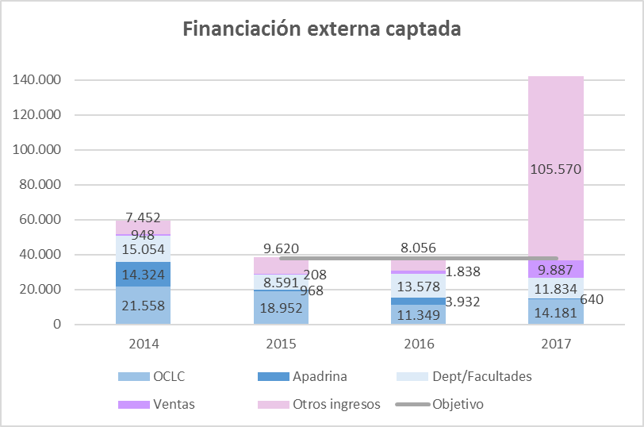
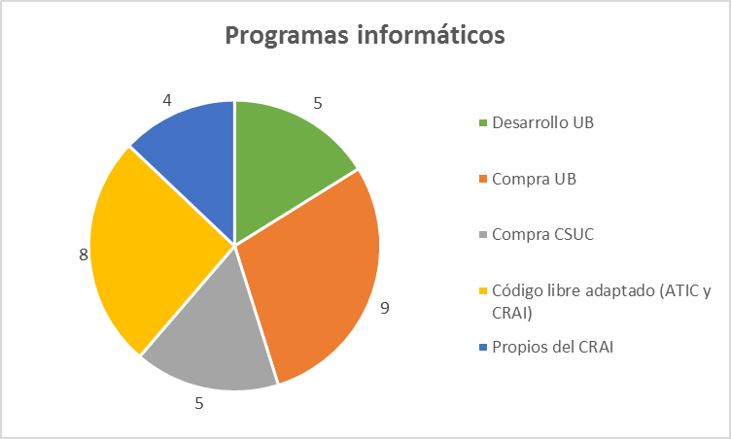
2016-2018: Mejoras desde la obtención del sello de Excelencia Europea EFQM 400+
Criterio impulsor 4. Alianzas y Recursos
Alianzas
Tecnología
Recursos económicos
Incremento de acuerdos con organizaciones profesionales y sociales (PE3.1-15-16)
Incremento de proyectos con participación del CRAI (PE3.1-15-16)
Mapa de alianzas del CRAI
El CRAI actualiza y renueva su equipamiento tecnológico:
Los programas suscritos por la UB según indicaciones de ATIC
Los programas suscritos a través del CSUC según indicaciones del grupo de trabajo de vigilancia tecnológica del CSUC
Los programas específicos del CRAI según la Unidad de Proyectos contando para ello con ATIC
Deducción del IVA de investigación cuando es legalmente posible
Ahorro de más de 500.000 €
Incremento de la financiación externa captada (AM5-16)
 | 2014 | 2015 | 2016 | 2017
Profes. | 8 | 8 | 13 | 44
Sociales | 11 | 11 | 14 | 32
 | 2014 | 2015 | 2016 | 2017
UB | 2 | 2 | 5 | 7
Nac. |  | 6 | 11 | 17
Internac. | 4 | 4 | 6 | 8

Slide 12
2016-2018: Mejoras desde la obtención del sello de Excelencia Europea EFQM 400+
Criterio impulsor 5. Procesos, Productos y Servicios
Gestión por procesos
Gestión del préstamo
Atender al usuario y asegurar satisfacción
Revisión del mapa de procesos, definición de responsables y funciones (PE4.1-15-16)
Creación del CM y fichas de sus indicadores y fichas de procesos (C13 PM 2015-16)
El modelo de gestión por procesos del CRAI (AM2-17)
Actualización del PRC de Gestión de la mejora continua del CRAI (AM1-17)
Despliegue GxP (curso formación PAS, JBP, formación en unidades y bibliotecas, etc.)
Actualización del reglamento de préstamo ampliando el número de documentos y días de préstamo después de analizar las encuestas de satisfacción de los usuarios (2016)
Encuestas de satisfacción específicas a usuarios del S@U, formación de usuarios, exposiciones, RCUB y DD-UB (C8 PM 2015-16)
Carta de servicios
Publicación del grado de cumplimiento de la carta de servicios (C7 PM 2015-16)
 |  | 2014 | 2015 | 2016 | 2017
Satisfacción servicio de préstamo | Est. | 85,1 % | 84,9 % | 86,3 % | 88,76 %
 | PDI | 94,17 % |  | 94,99 % | 96,59 %

Slide 13
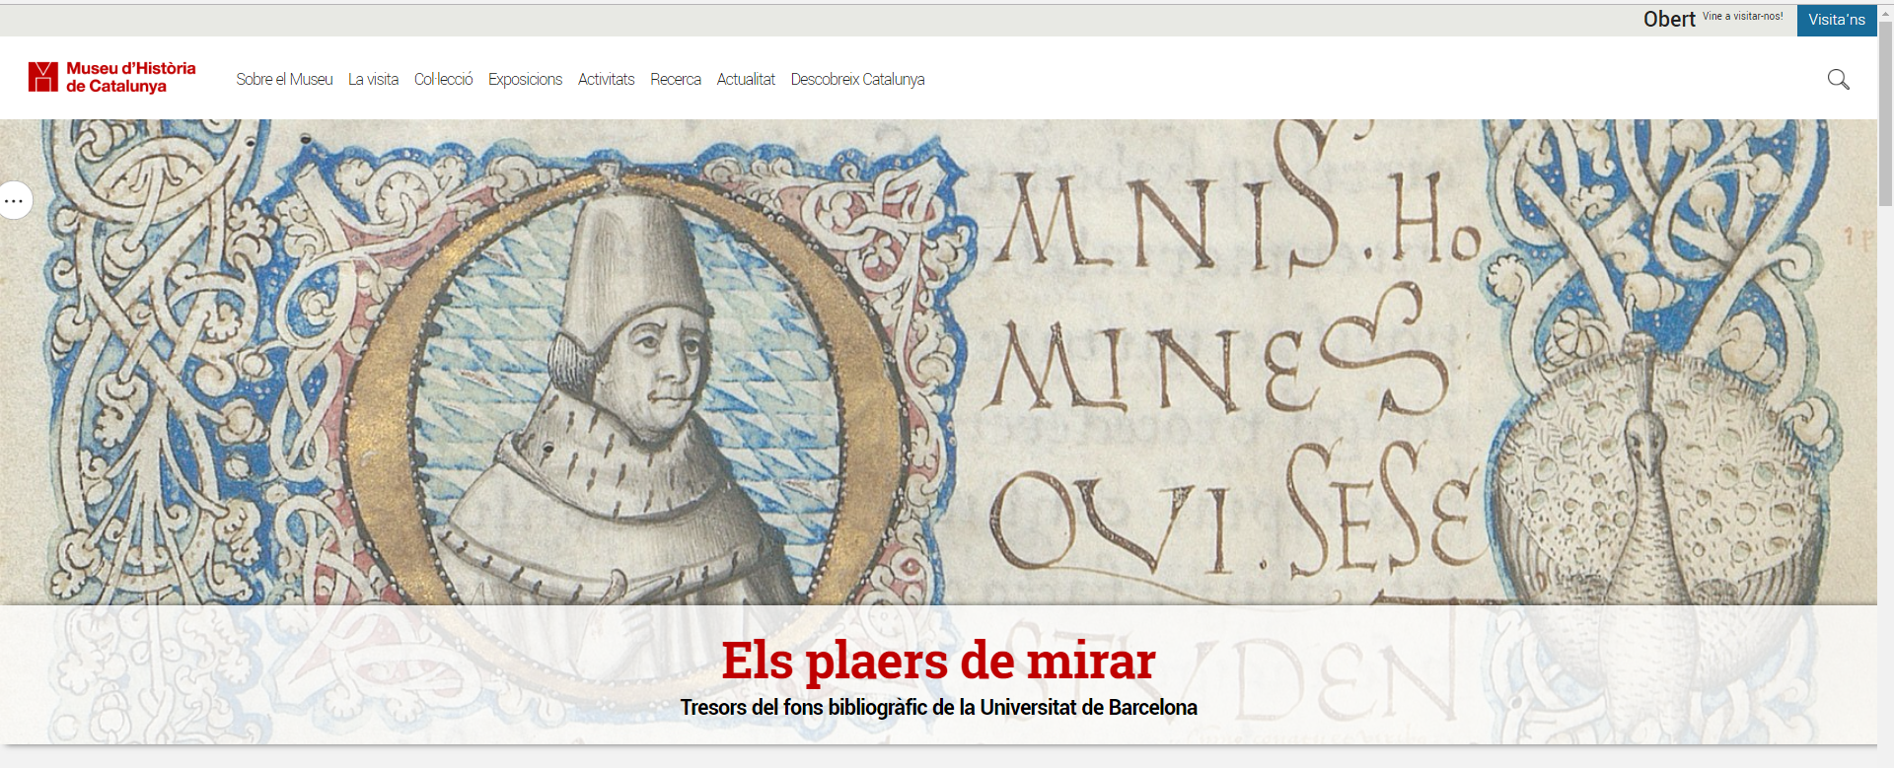
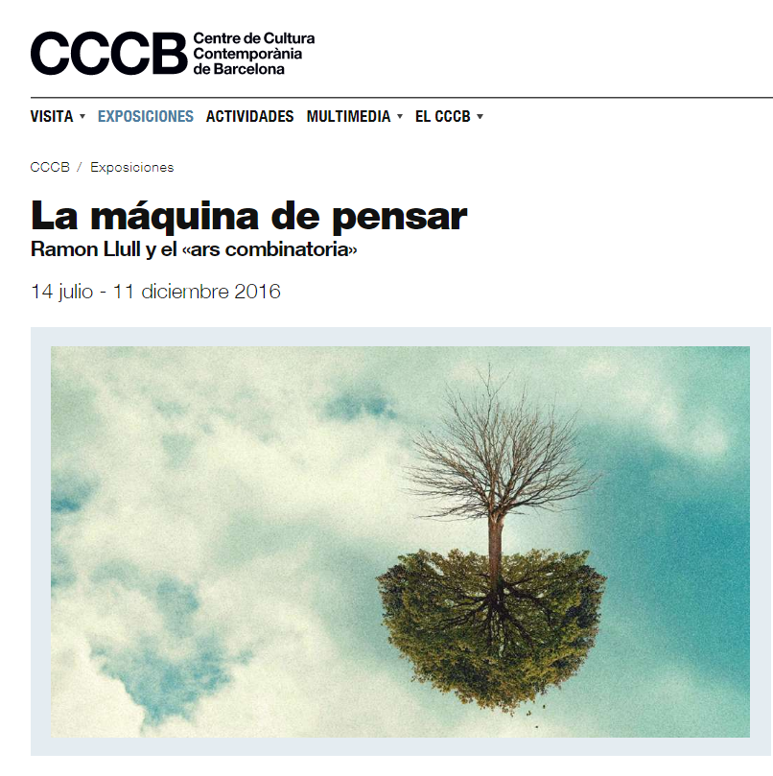
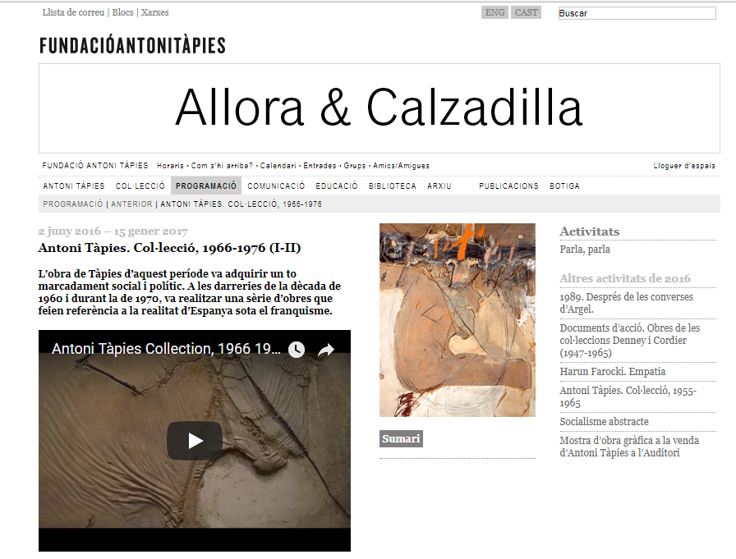
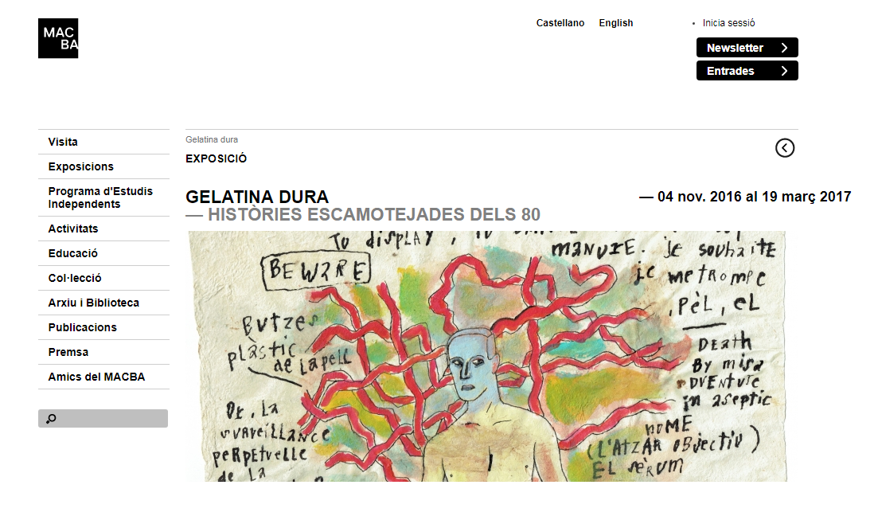
2016-2018: Mejoras desde la obtención del sello de Excelencia Europea EFQM 400+
Criterio impulsor 5. Procesos, Productos y Servicios
Comunicación externa
Exposiciones propias y en colaboración
Mejorar la comunicación con nuestros grupos de interés con el Plan de comunicación externa del CRAI (AM13-17)
Apariciones en medios de comunicación (AM13-17)
 |  | 2014 | 2015 | 2016 | 2017
Exposiciones propias | Presenciales | 47 | 43 | 55 | 47
 | Virtuales | 12 | 14 | 29 | 35
Exposiciones en colaboración |  | 36 | 27 | 48 | 50
Total |  | 95 | 84 | 132 | 132
 | 2014 | 2015 | 2016 | 2017
TV | 2 | 3 | 4
Radio | 1 | 0 | 2 | 1
Prensa escrita | 4 | 3 | 6 | 19
Medios en línea y redes sociales | 6 | 4 | 20 | 44
Total | 13 | 10 | 32 | 64

Slide 14

2016-2018: Mejoras desde la obtención del sello de Excelencia Europea EFQM 400+
Criterio impulsor 5. Procesos, Productos y Servicios
Facilitar el acceso a los recursos de información
Es un modelo de servicio que no es el habitual por lo que hemos sido referentes para otras universidades como la UPC.
Implementación de la versión beta del Discovery (AM19-17)
Incremento de la digitalización de documentos patrimoniales en el CEDI (PE2.1-15-16)
Reducción de documentos pendientes de reconversión (PE2.2-15-16)
2014 | 2015 | 2016 | 2017
994 | 1.389 | 5.212 | 6.533
2015 | 2016 | 2017
95.990 | 85.167 | 77.673

Slide 15
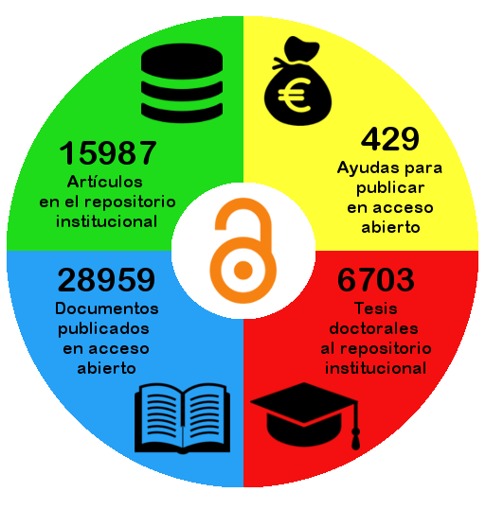
2016-2018: Mejoras desde la obtención del sello de Excelencia Europea EFQM 400+
Criterio impulsor 5. Procesos, Productos y Servicios
Apoyo a la docencia
Apoyo a la investigación
Refuerzo de la autosuficiencia del profesorado en la elaboración de materiales docentes (PE1.2-15-18)
Apoyo al profesorado en el uso de herramientas o recursos elaborados con TAC y TIC (PE1.3-15-16)
Traslado de la oferta de formación al web del CRAI (AM14-17)
Creación de la página Inicieu-vos en el CRAI
Puesta en marcha del servicio de apoyo a la gestión de los datos de la investigación (PE1.4-15-16)
Creación del termómetro de acceso abierto que hace un seguimiento mensual de su estado en la UB
 |  |  | 2017
Formación de usuarios | Programada | Horas | 168
 |  | Cursos | 113
 |  | Asistentes | 765
 | A medida | Horas | 365
 |  | Cursos | 194
 |  | Asistentes | 2418
 | Reglada | Horas | 648
 |  | Cursos | 377
 |  | Asistentes | 7988

Slide 16
La Universidad de Barcelona y el CRAI
(Centro de Recursos para el Aprendizaje y la Investigación)
Camino hacia la Excelencia: 2011 hasta la actualidad
Qué nos ha aportado el modelo EFQM
¿Y ahora qué?

Slide 17
Estas mejoras han significado un cambio cultural en diferentes aspectos:
Responsables de nuestro trabajo (hacer)
Responsables del valor añadido (colaborar)
Trabajar para un servicio
Trabajar para los grupos de interés
Tomar decisiones basándonos en datos de servicio
Tomar decisiones basándonos en su impacto en los resultados
Solucionar problemas
Eliminar las causas de los problemas
Desarrollar una actividad reactiva
Realizar una actividad proactiva
Gestión basada en el mando y delegación
Gestión basada en responsabilización y desarrollo de personas

Slide 18
Y estas mejoras dieron como resultado en 2018…
La obtención del Sello de Excelencia Europea EFQM 500+, siendo la primera biblioteca universitaria catalana con este reconocimiento y la octava española.
La obtención de este reconocimiento ha sido posible gracias al esfuerzo compartido de todo el personal del CRAI que ha impulsado este proyecto tan ambicioso y que ha llevado al CRAI a ser un referente dentro de la propia Universidad de Barcelona y también entre las bibliotecas universitarias catalanas.

Slide 19
La Universidad de Barcelona y el CRAI
(Centro de Recursos para el Aprendizaje y la Investigación)
Camino hacia la Excelencia: 2011 hasta la actualidad
Qué nos ha aportado el modelo EFQM
¿Y ahora qué?

Slide 20
Elaboración del nuevo Plan Estratégico 2019-2022.
Integración de las áreas de mejora detectadas en el Informe de Evaluación EFQM 2018 en los próximos Planes de mejora del CRAI, como por ejemplo:
  Definir y desarrollar la competencia de liderazgo y/o establecer una guía de liderazgo que relacione sus competencias con un código ético y valore la responsabilidad de las personas que asumen el rol de Liderazgo.
  Desarrollar más ampliamente el cuadro de mando, de manera que se vean los datos integrados en una herramienta que aporte información en tiempo real y posibilite una mejor toma de decisiones.

Slide 21

¡Muchas gracias!
© CRAI Universitat de Barcelona, julio 2018

